Slide 1
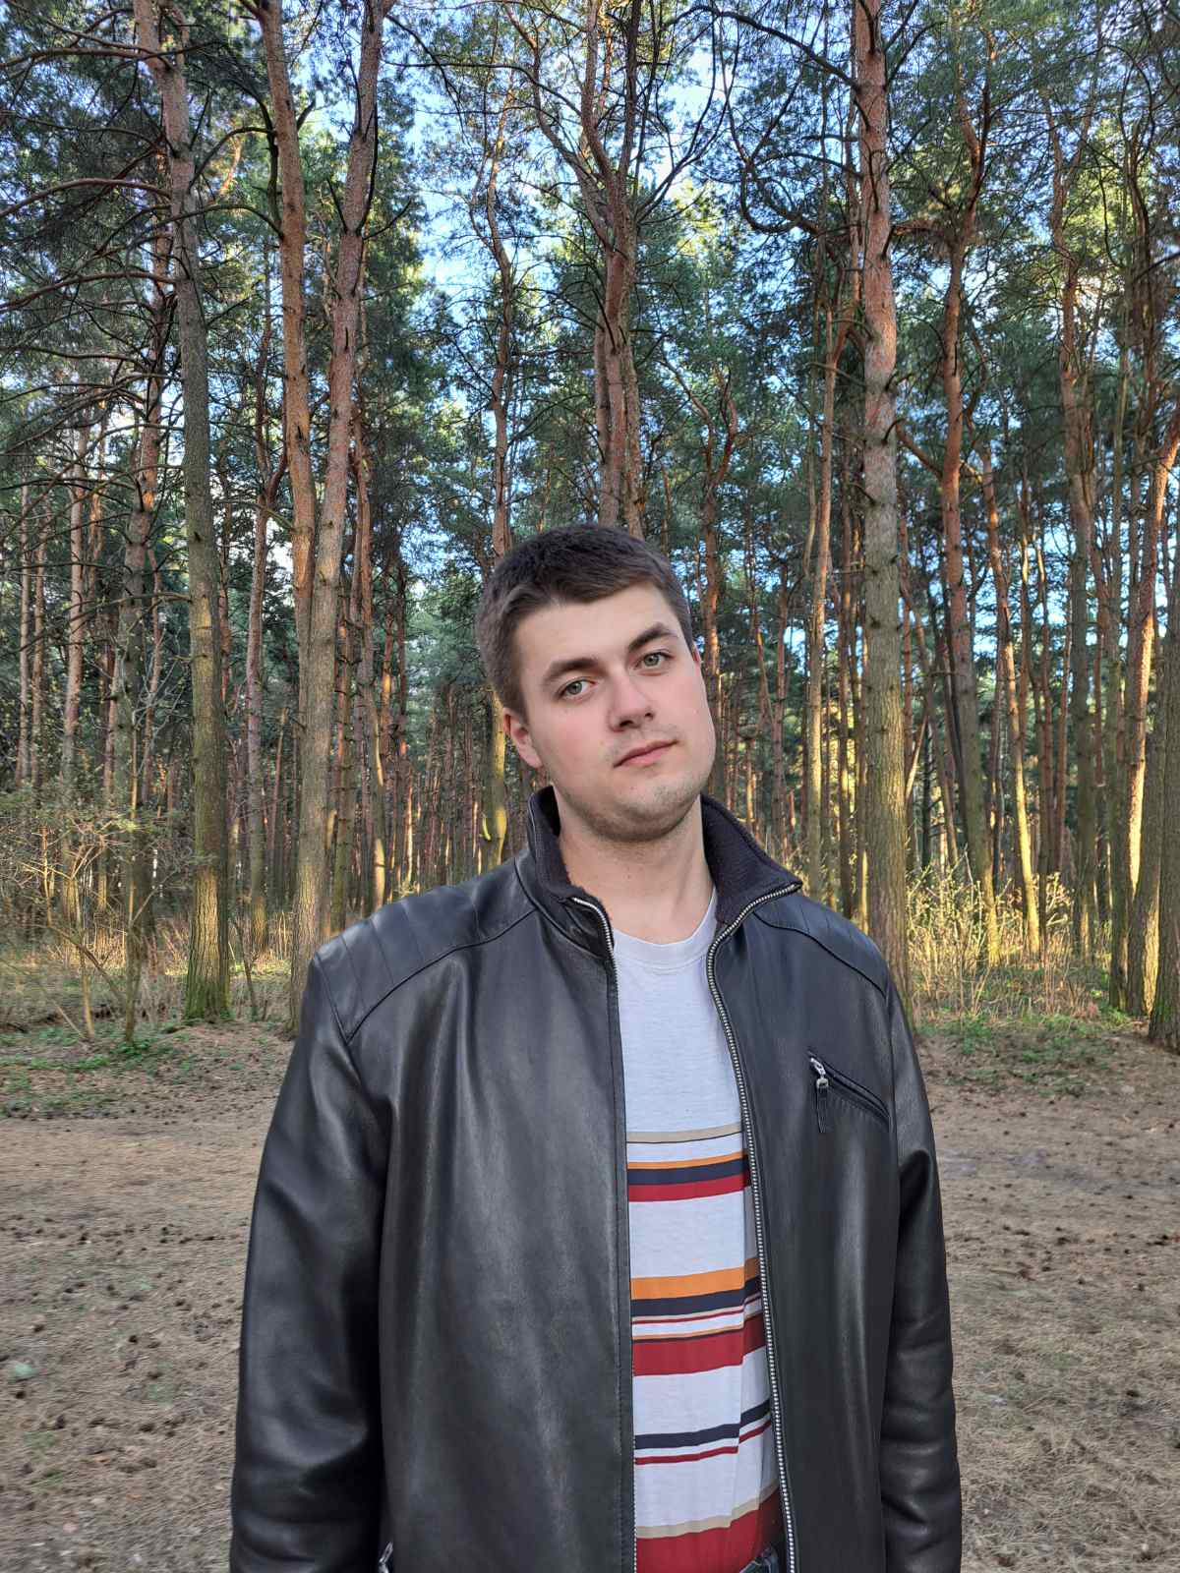
ООПТ регионального значения природный парк «Бобачевская роща» Посетил ООПТ «Бобачевская роща», расположенный в Московском районе города Твери. Впечатления от данного места только положительные. Свежий воздух, густая растительность и развитая прогулочная инфраструктура дают отличную возможность для отдыха и восстановления сил. Дополнительным плюсом является нахождение в городской черте не далеко от центра города, что исключает необходимость планировать долгие поездки.
студент 31 группы Бердюгин А.И.

Slide 2
ООПТ "Бобачевская роща" расположен в Московском районе города Твери. Создан с целью сохранения и восстановления природного комплекса в естественном состоянии, поддержания экологического баланса, сохранения эталонных участков коренных старовозрастных лесов, редких видов и уникальных природных объектов. Является украшением ландшафта, имеет дендрологическую, рекреационную, ботаническую ценность. Из охраняемых растений выявлены виды (колокольчик персиколистный, ландыш майский, любка двулистная), занесенные в дополнительный список растений, нуждающихся на территории Тверской области в контроле численности популяций. Каждый из этих видов обнаружен в единственном местонахождении. Численность популяции критическая, виды на грани исчезновения.
Текущий статус ООПТ: Действующий
Категория ООПТ: Памятник природы
Значение ООПТ: Региональное
Дата создания: 12.02.1982
Местоположение ООПТ в структуре административно-территориального деления: Тверская область, гор. Тверь
Общая площадь ООПТ: 14,9 га

Slide 3
Выводы
Исходя из увиденного, состояние ООПТ «Бобачевская роща» можно назвать удовлетворительным. Правила, установленные на территории, в целом соблюдаются. Также там выстроена грамотная инфраструктура, позволяющая не наносить ущерб находящимся на территории биологическим видам. Однако все-таки остается проблемой человеческий фактор: в некоторых местах обнаружен мусор, оставленный отдыхающими, некоторые люди разводили на территории рощи костер и жарили на нем шашлыки (хотя правилами это запрещено), в некоторых местах было нарисовано граффити.
Хотя во время посещения были выявлены некоторые нарушения порядка, в целом можно утверждать, что данный памятник природы не заброшен и за ним постоянно ухаживают. Отдыхающие, в большинстве своем, соблюдают установленные правила поведения. К тому же, за время посещения не было выявлено ущерба растения, произрастающим на территории ООПТ.
Поэтому в целом, на мой взгляд, ситуация благоприятная.

